Slide 1
Programación I
Introducción al lenguaje C#

Slide 2
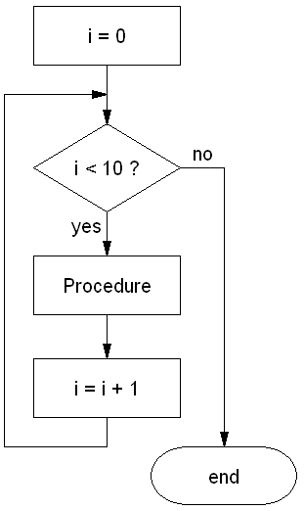
Sentencias iterativas
“Inician o repiten un bloque de instrucciones si se cumple una condición o mientras se cumple una condición”.
Sentencia condicional
Sentencia iterativa
Asignación

Slide 3
Sentencias iterativas: for
Se usa para repetir la ejecución del código una determinada cantidad de veces, donde esa cantidad total es previamente conocida o calculada.
Evalúa una condición y se repite mientras la misma sea verdadera (true).
Esa condición se evalúa siempre ANTES de que las sentencias que contiene se ejecuten.
Cuando la condición es falsa (false) la ejecución del for termina, sin ejecutar nuevamente el código contenido.
Sintaxis:
for (inicializador; condición; iterador)
{
//sentencias a iterar
}

Slide 4
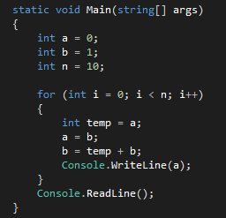
Ejemplo:
¿Qué se genera?

Slide 5
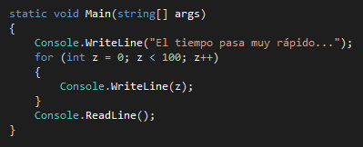
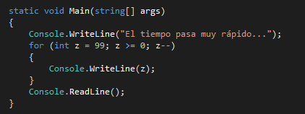
De acuerdo a que necesitamos definir un inicializador, una condición y iterador, podemos armar distintas variantes según las condiciones:

Slide 6
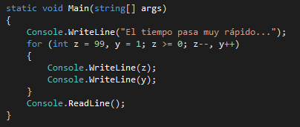
Otra alternativa es la declaración múltiple que, tal como indica su nombre, nos permite declarar más de una variable dentro de la inicialización del for. De esta forma, también podríamos tener algo como:

Slide 7
Sentencias iterativas: while
Se usa para repetir la ejecución del código una determinada cantidad de veces, donde esa cantidad total no se conoce previamente.
Se ejecuta evaluando una condición, hasta que la misma sea falsa (false).
Al igual que el for, la condición se evalúa antes de ejecutar las sentencias que están dentro.
Cuando la condición es falsa (false) la ejecución del while termina, sin ejecutar nuevamente el código contenido.
Sintaxis:
while (condición)
{
//sentencias a iterar
}

Slide 8
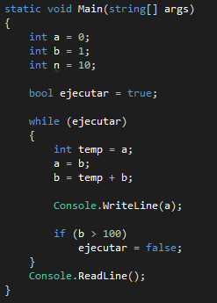
Ejemplo:

Slide 9
Durante la ejecución del while podemos utilizar algunos comandos para modificar el flujo normal de la sentencia. Esos comandos son
continue: Nos permite comenzar una nueva iteración del while sin finalizar las sentencias que se ubican por debajo del mismo.
break: Nos permite cortar de forma inmediata la ejecución del while, llevándonos fuera del mismo (más específicamente, a la siguiente sentencia definida luego del ciclo).
¿Se deben utilizar realmente?:
http://programmers.stackexchange.com/questions/58237/are-break-and-continue-bad-programming-practices

Slide 10
Sentencias iterativas: do
Sentencia muy similar al while.
La principal diferencia es que primero se ejecutan todas las sentencias y luego se evalúa la condición.
Resulta apropiada cuando se requiere ejecutar el ciclo al menos una vez.
Sintaxis:
do {
//sentencias a iterar
} while (condición);

Slide 11
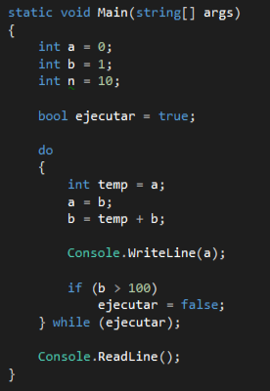
Ejemplo:

Slide 12
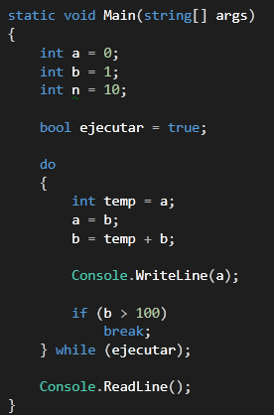
Al igual que en la sentencia while, los comandos break y continue pueden utilizarse para modificar el flujo normal de las sentencias.
De esta forma,
el código anterior
podría modificarse:

Slide 13

¿Preguntas?

